Slide 1
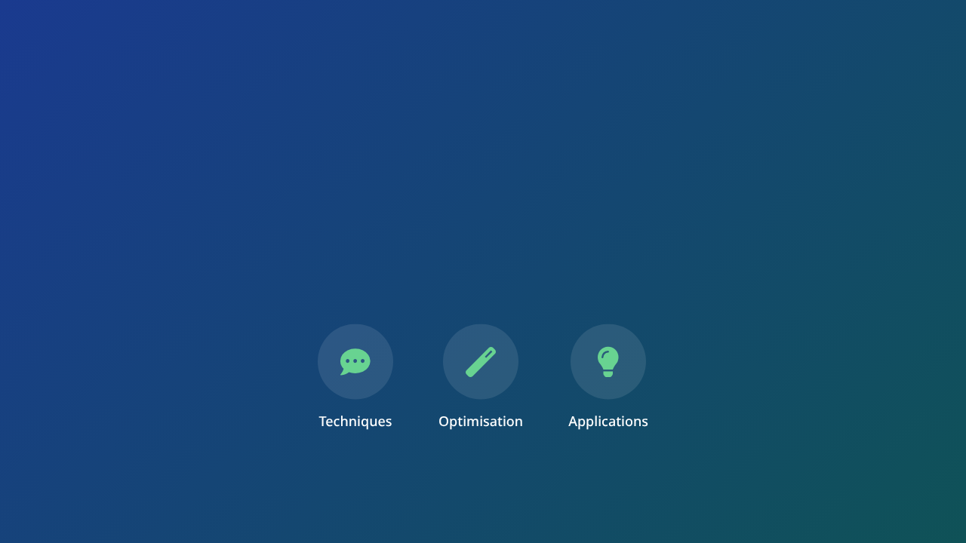
prompt: créer une présentation efficace
L'Art du Prompting
prompt: optimiser pour résultats précis
Communiquer efficacement avec l'IA
Module 5 - Séminaire sur l'Intelligence Artificielle au Togo
prompt: adapter au contexte togolais
prompt: générer des exemples pratiques
Novembre 2025 - Lomé, Togo

Slide 2






Principes Fondamentaux du Prompting
Qu'est-ce que le Prompting?
L'art de formuler des instructions claires et précises pour guider les modèles d'IA à produire les résultats souhaités, en tenant compte du contexte, des objectifs et des contraintes spécifiques.
Principes Fondamentaux
Clarté:
Formuler des instructions précises et sans ambiguïté
Contexte:
Fournir suffisamment d'informations de contexte
Structure:
Organiser les requêtes de manière logique et séquentielle
Itération:
Affiner progressivement les prompts pour améliorer les résultats
Adaptation culturelle:
Adapter les prompts au contexte togolais
Séminaire IA - Togo
Module 5 - 2/10

Slide 3

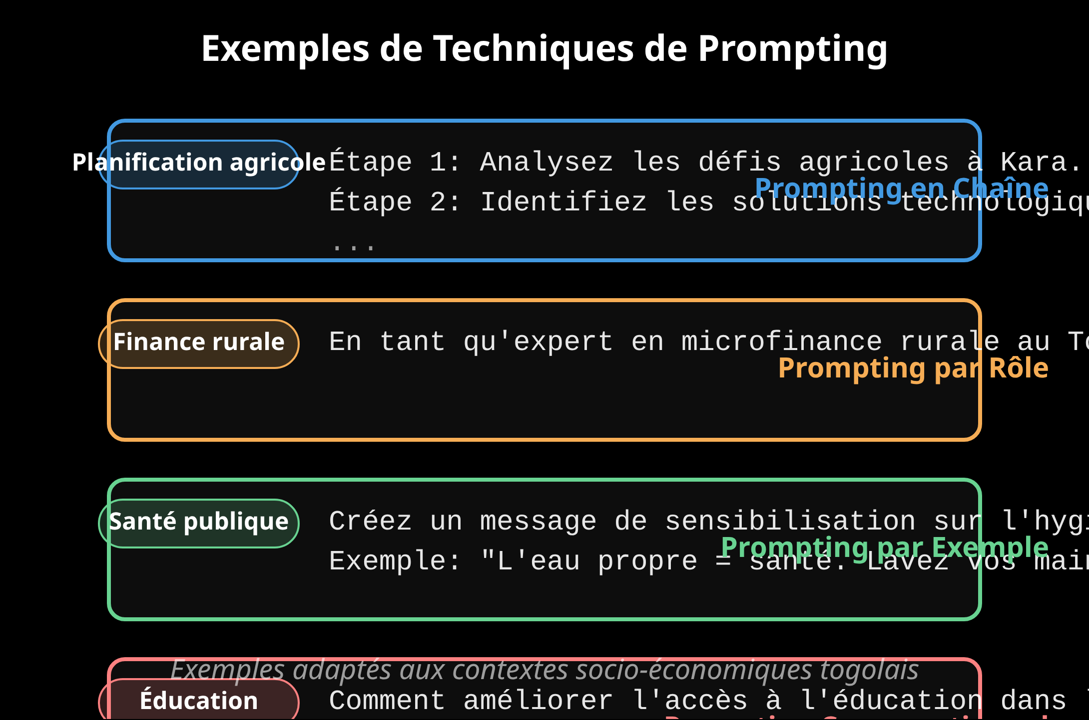




Techniques de Prompting
Différentes Approches
Les techniques de prompting permettent d'adapter la communication avec l'IA selon le type de tâche, le contexte et les résultats souhaités. Voici les principales techniques utilisées dans le contexte togolais.
Prompting en Chaîne
Diviser une tâche complexe en étapes séquentielles pour guider l'IA pas à pas.
Prompting par Rôle
Attribuer un rôle spécifique à l'IA pour orienter sa perspective et son expertise.
Prompting par Exemple
Fournir des exemples concrets pour illustrer le format et le style de réponse attendus.
Prompting Conversationnel
Engager un dialogue itératif pour affiner progressivement les résultats.
Séminaire IA - Togo
Module 5 - 3/10

Slide 4
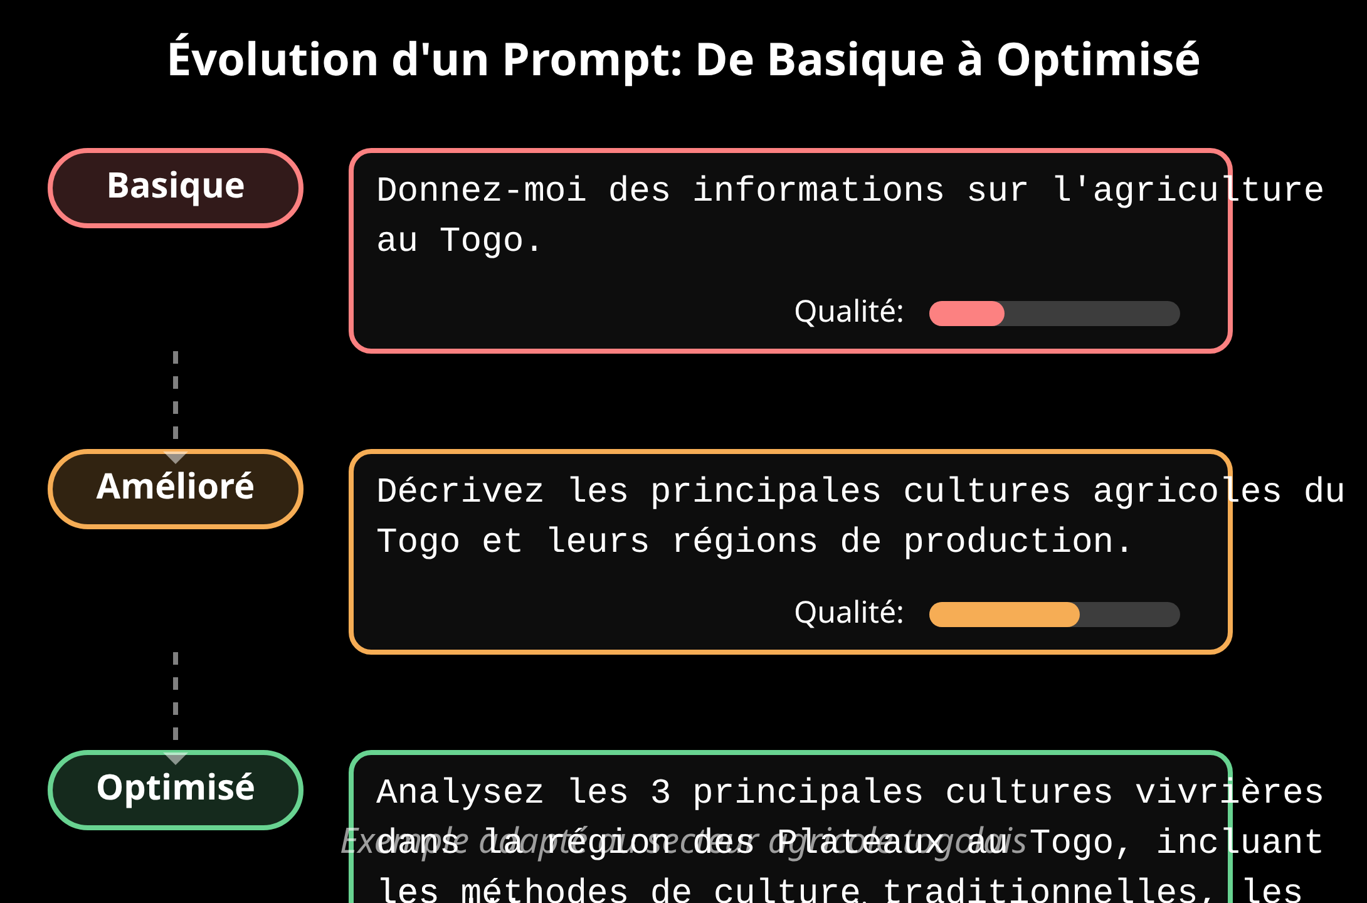





Optimisation des Prompts
Améliorer la Qualité des Résultats
L'optimisation des prompts est essentielle pour obtenir des résultats précis et pertinents. Ces stratégies permettent d'affiner la communication avec l'IA pour des applications adaptées au contexte togolais.
Stratégies d'Optimisation
Spécificité:
Utiliser des termes précis et éviter le langage ambigu
Contextualisation:
Inclure des références culturelles et géographiques togolaises
Priorisation:
Indiquer clairement les aspects les plus importants de la requête
Contraintes:
Définir des limites claires pour cadrer les réponses
Adaptation linguistique:
Intégrer des termes locaux quand nécessaire
Séminaire IA - Togo
Module 5 - 4/10

Slide 5

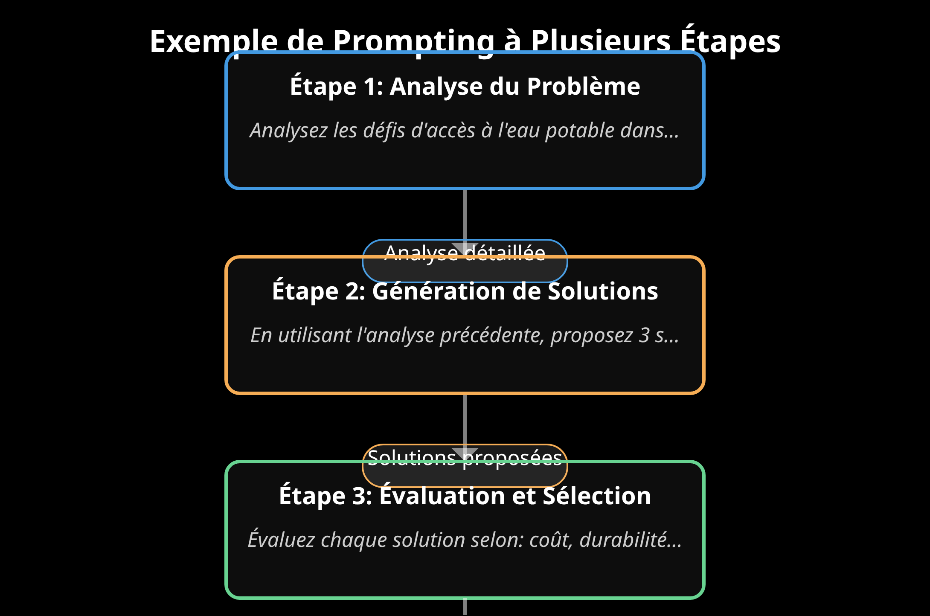
Prompting Avancé
Techniques Avancées
Les techniques avancées de prompting permettent d'obtenir des résultats plus sophistiqués et adaptés aux besoins spécifiques des utilisateurs togolais, en particulier pour des applications professionnelles et sectorielles.
Prompting à Plusieurs Étapes
Décomposer un problème complexe en une série de prompts interconnectés, chaque étape s'appuyant sur les résultats précédents pour affiner progressivement la solution.
Prompting avec Contraintes
Définir des limites strictes et des paramètres spécifiques pour guider l'IA vers des solutions adaptées aux ressources et contextes locaux togolais.
Prompting Réflexif
Demander à l'IA d'évaluer ses propres réponses, d'identifier les faiblesses potentielles et de proposer des améliorations avant de fournir la réponse finale.
Séminaire IA - Togo
Module 5 - 5/10

Slide 6

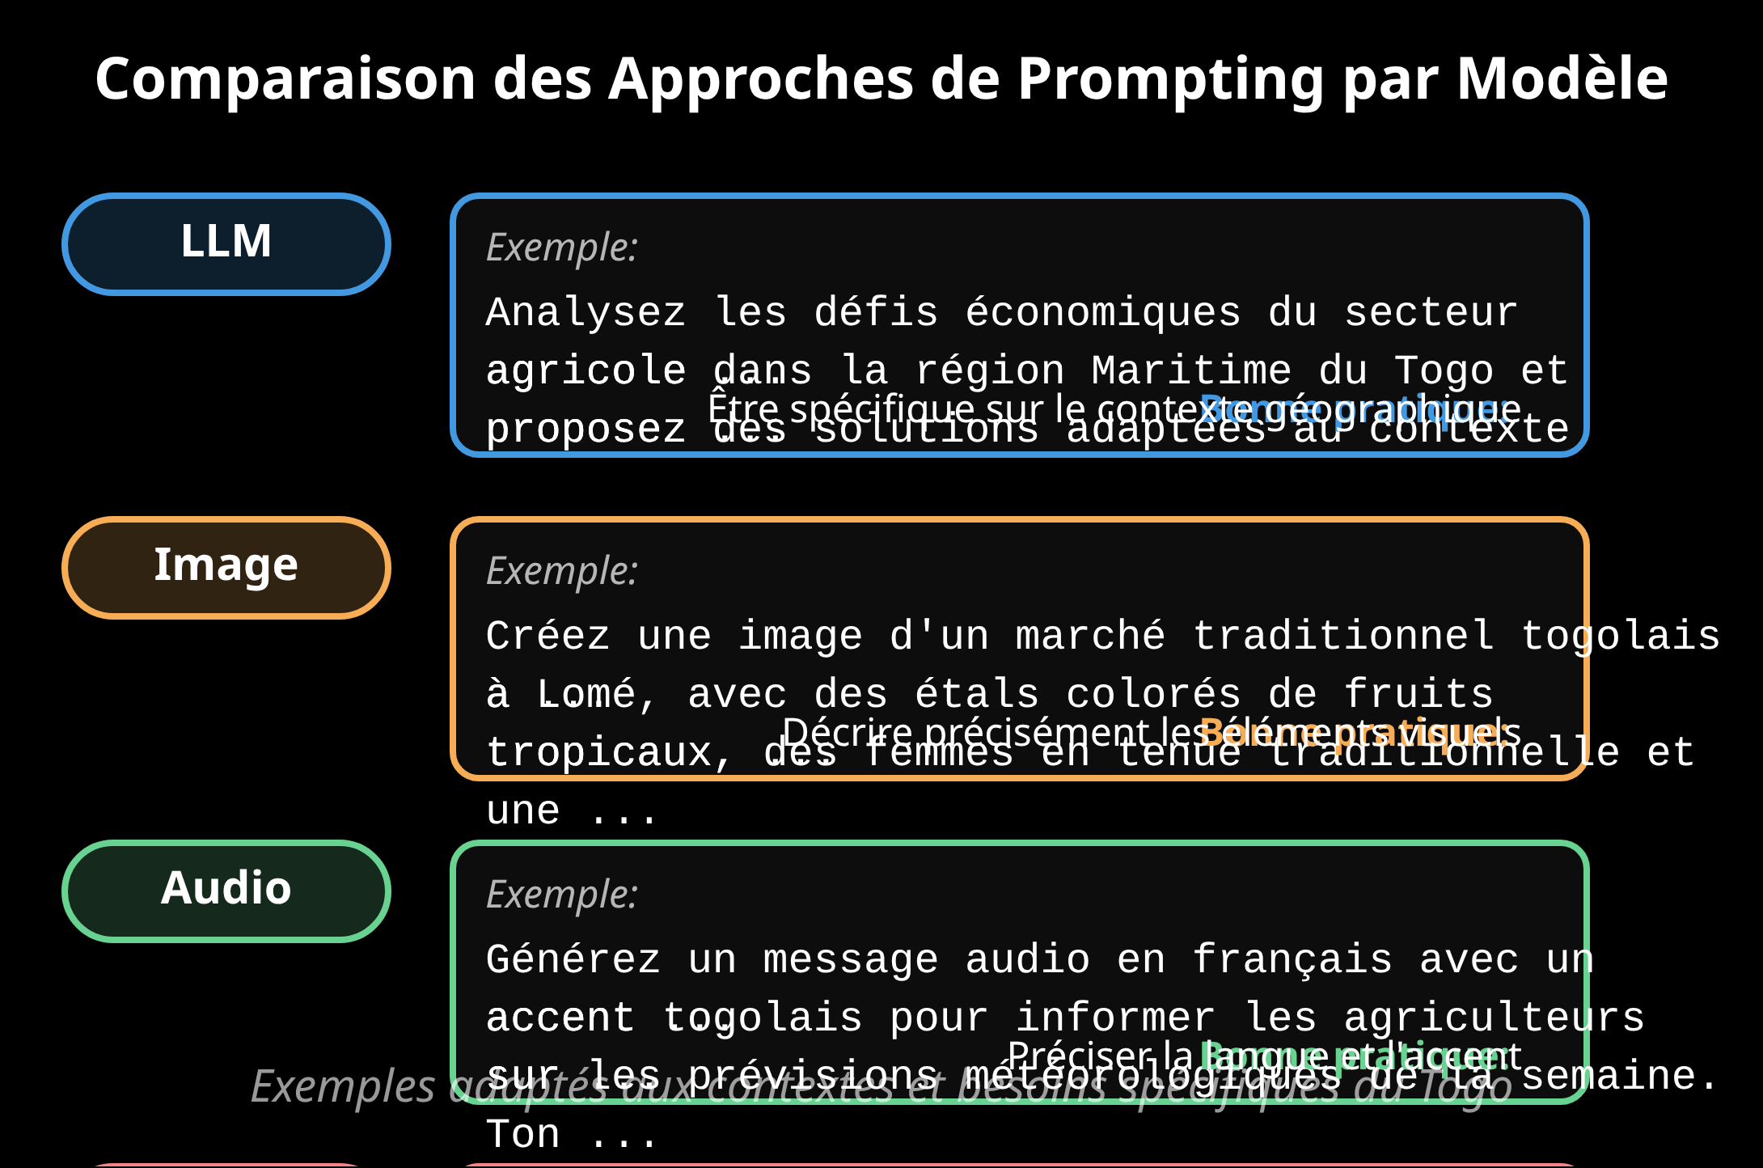




Prompting par Type de Modèle
Adapter les Prompts aux Modèles
Chaque type de modèle d'IA possède ses propres caractéristiques et capacités. Adapter vos prompts en fonction du modèle utilisé permet d'optimiser les résultats pour les applications au Togo.
Modèles de Texte (LLMs)
Privilégier des instructions claires et structurées avec contexte local togolais explicite.
Modèles d'Images
Décrire précisément les éléments visuels, le style et les références culturelles togolaises.
Modèles Audio
Spécifier l'accent, le rythme et les expressions locales pour les langues togolaises.
Modèles Multimodaux
Combiner instructions textuelles et références visuelles pour des résultats cohérents.
Séminaire IA - Togo
Module 5 - 6/10

Slide 7

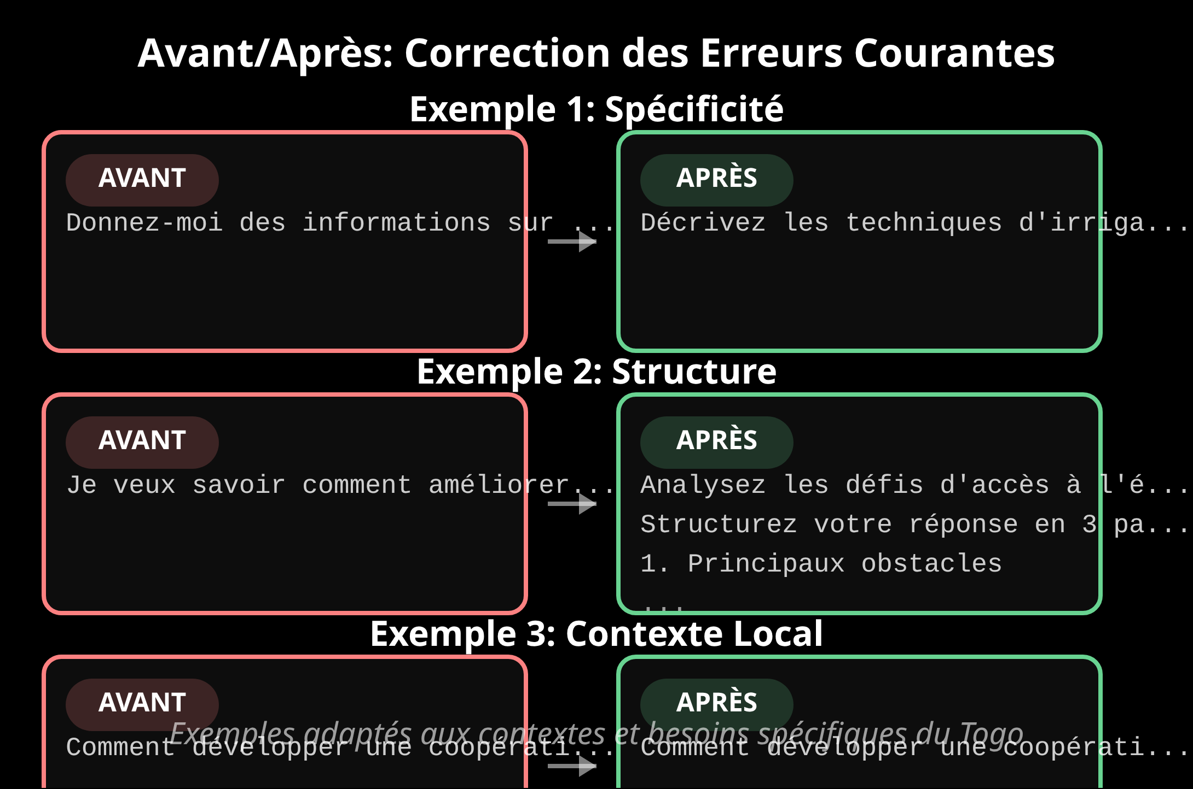

Erreurs Courantes à Éviter
Pièges du Prompting
Certaines erreurs courantes peuvent limiter l'efficacité de vos interactions avec l'IA. Identifier ces pièges et savoir comment les éviter est essentiel pour obtenir des résultats optimaux dans le contexte togolais.
Prompts Trop Vagues
Être spécifique
Éviter les instructions générales comme "Parlez-moi de l'agriculture" en faveur de requêtes précises et contextualisées.
Surcharge d'Information
Structurer
Éviter les prompts excessivement longs et non structurés qui mélangent plusieurs demandes sans hiérarchisation claire.
Absence de Contexte Local
Contextualiser
Négliger de mentionner les spécificités togolaises pertinentes, ce qui peut conduire à des réponses inadaptées au contexte local.
Séminaire IA - Togo
Module 5 - 7/10

Slide 8

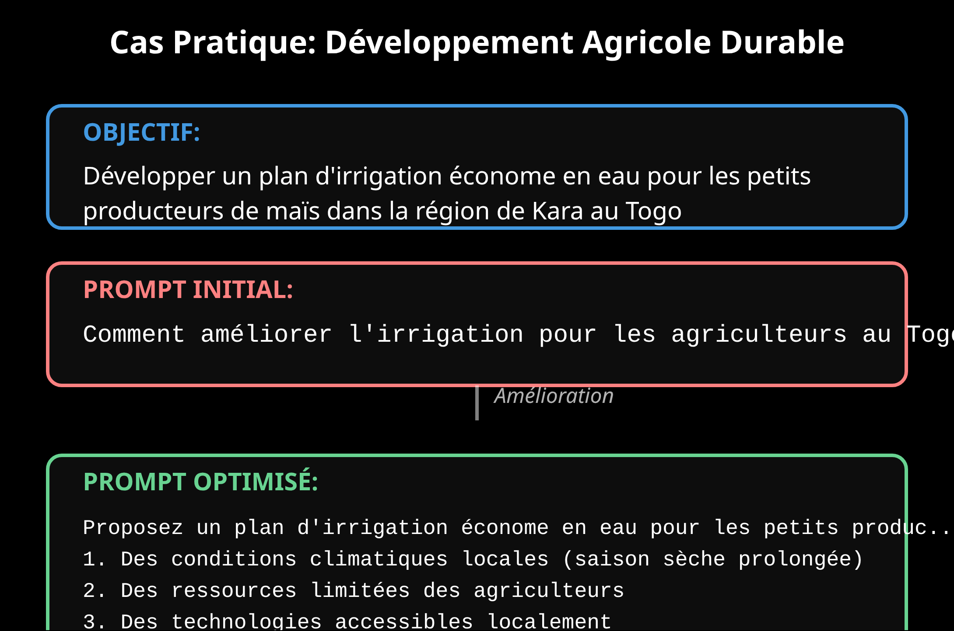
Démonstration Pratique
Application des Techniques
Cette démonstration pratique illustre comment appliquer les techniques de prompting pour résoudre des problèmes concrets dans le contexte togolais, en utilisant une approche étape par étape.
1
Définir l'objectif
Identifier clairement le problème à résoudre et le résultat souhaité dans le contexte local.
2
Structurer le prompt
Organiser la requête avec contexte, instructions précises et format de réponse attendu.
3
Itérer et affiner
Évaluer la réponse initiale et ajuster le prompt pour améliorer progressivement les résultats.
4
Valider et appliquer
Vérifier la pertinence des résultats dans le contexte togolais et les adapter si nécessaire.
Séminaire IA - Togo
Module 5 - 8/10

Slide 9

Exercice: Création de Prompts
Mise en Pratique
Cet exercice pratique vous permettra d'appliquer les techniques de prompting pour résoudre des problèmes concrets dans le contexte togolais. Travaillez en groupes pour développer des prompts efficaces.
Exercice en Groupe
30 minutes
Chaque groupe recevra un scénario spécifique au contexte togolais. Votre mission est de développer un prompt optimisé pour obtenir les meilleurs résultats possibles d'un modèle d'IA.
Analysez le scénario et identifiez les informations clés
Structurez votre prompt en incluant contexte, instructions et format souhaité
Appliquez les techniques vues pendant la session
Préparez-vous à présenter et justifier votre approche
Séminaire IA - Togo
Module 5 - 9/10

Slide 10

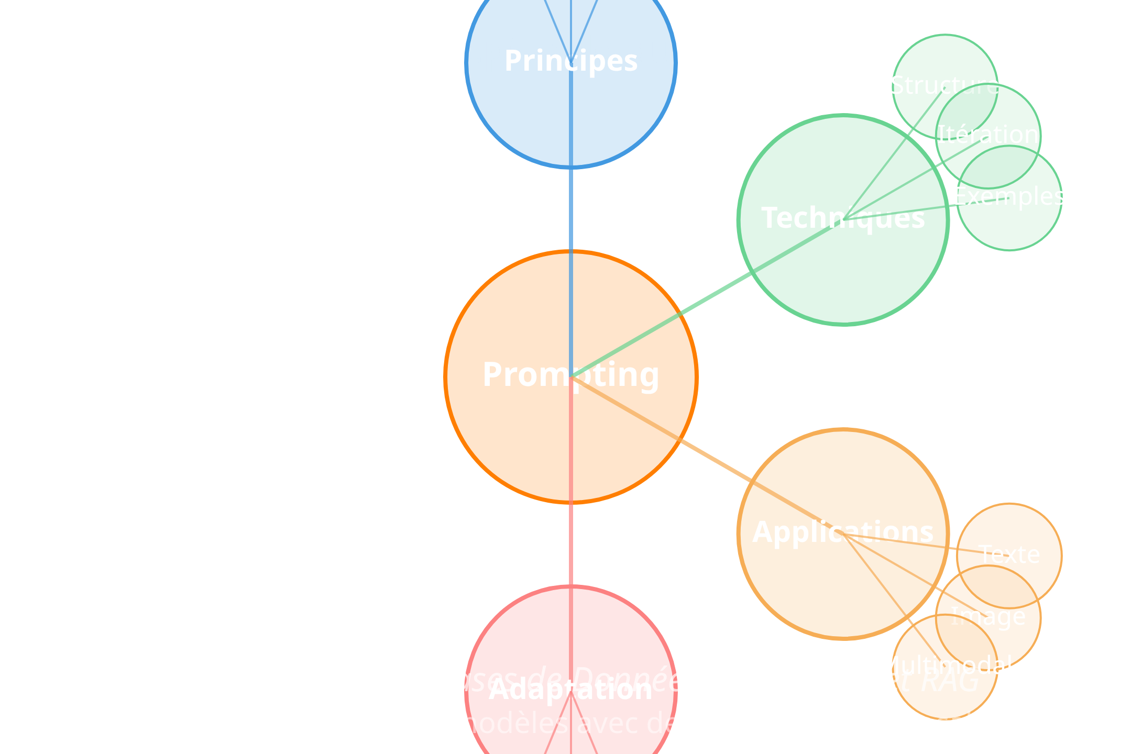



Récapitulatif du Module
L'Art du Prompting
Ce module vous a présenté les techniques essentielles pour communiquer efficacement avec les modèles d'IA. Ces compétences vous permettront d'obtenir des résultats optimaux adaptés au contexte togolais.
Principes Fondamentaux
La clarté, la spécificité et la contextualisation sont les piliers d'un prompt efficace.
Techniques Avancées
La structuration, l'itération et l'adaptation aux différents modèles permettent d'optimiser les résultats.
Pièges à Éviter
Les prompts vagues, la surcharge d'information et l'absence de contexte local limitent l'efficacité.
Séminaire IA - Togo
Module 5 - 10/10

